Slide 1
AlexNet
3월 4주차 -
HyeongRae Kim
RTOS Lab.
Dept. of Computer Science
Kyonggi University

Slide 2
AlexNet 배경
4년 전, Yann LeCun과 그의 공동 작업자의 논문은 신경 네트워크를 사용하여 비전 시스템을 설계하는 방법에 대한 통찰력을 제공하지 않는다는 이유로 주요 컴퓨터 비전 컨퍼런스에서 거부되었습니다.
당시 대부분의 컴퓨터 비전 연구자들은 비전 시스템이 과제의 본질에 대한 상세한 이해를 통하여 신중하게 손으로 설계되어야 한다고 믿었습니다.
SuperVision(AlexNet)이라 불리는 깊은 신경망은 자연 영상에서 물체를 인식하기 위한 오류율을 거의 절반으로 줄였고, 컴퓨터 비전에서 늦어진 패러다임 변화를 촉발시켰습니다.
ImageNet LSVRC-2010 컨테스트에서 제공하는 120만개의 데이터를 가지고 총 1000개의 클래스로 분류하는 Deep CNN을 학습 시켰습니다. 2010년 대회에서 top1, top5 에러율이 각각 37.5%, 17.0% 였다. 기존 모델에서 변형된 버전의 모델을 통해 ImageNet LSVRC-2012 컨테스트에서 2위 기록인 26.2% 대비 top-5 에러율 15.3% 기록하며 우승 했습니다.
Notes:
특히 많은 층을 가진 네트워크를 배우는 것이 매우 어려웠으며, 이는 가장 인상적인 결과를 가져야했던 네트워크였습니다. 많은 연구자들은 무작위 초기 가중치로부터 깊은 신경망을 배우는 것이 너무 어렵다고 잘못 결론지었습니다. 20년 후, 우리는 무엇이 잘못되었는지를 알고 있습니다. 깊은 신경망이 빛나기 위해서는 훨씬 더 많은 레이블이 붙은 데이터와 훨씬 더 많은 계산이 필요했습니다.

Slide 3
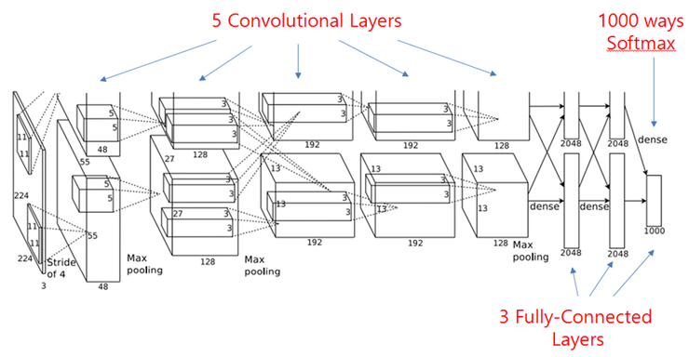
AlexNet 구조
Notes:
AlexNet은 5개의 Convolution Layer와 3개의 Fully-Connected layer로 구성 돼있고,
약 65만개의 뉴런, 6000만개의free parameter 및 6억3000만개의
Connection으로 구성된 방대한 CNN구조를 갖고 있습니다.
이렇게 방대한 망에 대한 학습을 위해 2개의 GPU를 사용합니다.
당시에 사용한 GPU는 엔비디아 사에서 나온 GTX580을 사용했다.
GTX580은 3GB의 메모리를 갖고 있기 때문에, 망의 구조를 결정하는데도 3GB의 메모리 한계에 맞춰 하였다.
[227x227x3] INPUT [55x55x96] CONV1 : 96@ 11x11, s = 4, p = 0 [27x27x96] MAX POOL1 : 3x3, s = 2 [27x27x96] NORM1 : [27x27x256] CONV2 : 256@ 5x5, s = 1, p = 2 [13x13x256] MAX POOL2 : 3x3, s = 2 [13x13x256] NORM2 : [13x13x384] CONV3 : 384@ 3x3, s = 1, p = 1 [13x13x384] CONV4 : 384@ 3x3, s = 1, p = 1 [13x13x256] CONV5 : 256@ 3x3, s = 1, p = 1 [6x6x256] MAX POOL3 : 3x3, s = 2 [4096] FC6 : 4096 neurons [4096] FC7 : 4096 neurons [1000] FC8 : 1000 neurons
참고로 예를 들어 설명하자면 만약 입력 이미지가 [227x227x3]이라 가정하고 conv1의 필터는 [11x11]이 96개이고 stride는 4라고 하자. 이 때 conv1을 거치고 나온 출력 volume은 [55x55x96]이다. 이는 (227-11)/4/1 + 1에 의해 55가 나오게 되는 것이고, 96은 필터의 수와 동일하다. parameter의 수는 11113*96으로 35K 정도이다.
conv1을 나온 출력값을 [3x3], stride가 2인 pooling 레이어에 적용하면 출력값은 [27x27x96]으로 나온다. 이는 (55-3)/2 + 1에 의해 27이 나오기 때문이며, parameter의 수는 0이다.

Slide 4
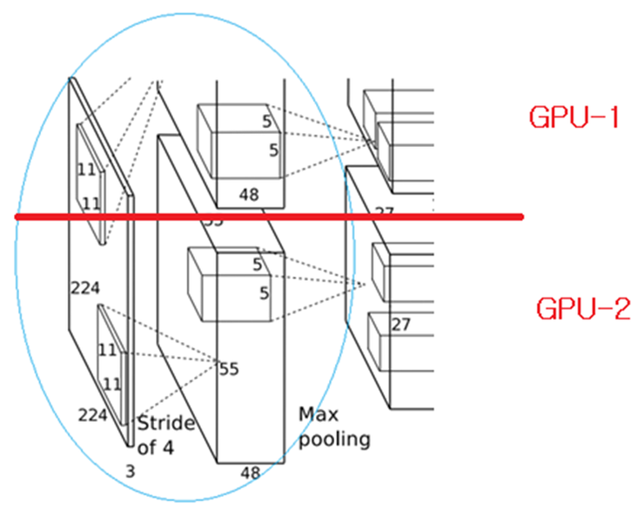
첫번째 Convolution layer
Notes:
LeNet의 입력 영상의 크기가 32 x 32 이고
모든 convolutional layer는 동일하게 5 x 5 크기를 갖는 kernel을 사용합니다.
입력 영상도 흑백 영상이기 때문에 최초의 depth는 1이고, 이것이 convolution을 거치면서 depth가 증가하게 됩니다.
하지만 AlexNet의 경우는 입력 영상의 크기가 224 x 224 x 3으로 영상의 크기가 매우 크기 때문에, 첫번째 convolutional layer의 kernel의 크기가 11 x 11 x 3 크기로 비교적 큰 receptive field를 사용하고 있습니다. 첫번째 convolutional layer에서는 stride의 크기를 4를 적용하였으며, 96개의 feature-map을 생성합니다.
GPU-1에서는 주로 컬러와 상관없는 정보를 추출하기 위한 kernel이 학습이 되고,
GPU-2에서는 주로 color에 관련된 정보를 추출하기 위한 kernel이 학습이 됩니다.
때문에 결과는 55 x 55 x 96이 된다. AlexNet의 첫번째 convolutional layer는 55 x 55 x 96 = 290,400개의 neuron,
각 kernel은 11 x 11 x 3 = 363개의 weight 및 1개의 bias를 변수로 갖기 때문에 kernel 당 364개의 parameter이고,
kernel이 96개이므로 364 x 96 = 34,944의 free parameter (LeNet 전체의 절반이상),
connection의 숫자도 290,400 x 364 = 105,750,600으로
첫번째 layer에서만 1억개 이상의 connection이 만들어진다.

Slide 5
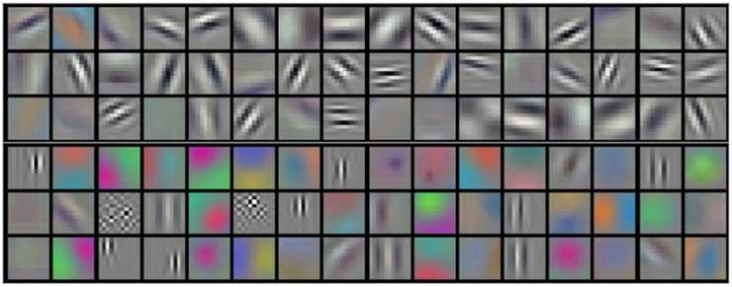
두번째 Convolution layer, 이후계층
Notes:
두번째 convolutional layer는 5 x 5 x 48 크기를 갖는 kernel을 사용하고 있으며,
첫번째 convolutional layer 뒤에 바로 두번째 convolutional layer가 온다
이는 ​첫번째 convolutional layer에서 연산의 수를 줄이기 위해 stride를 1로 하지 않고,
4로 적용을 했기 때문에 자연스럽게 pooling을 한 것처럼 영상의 크기가 줄어 들었기 때문이다.
세번째 convolutional layer 연산을 하기 전에 response normalization과 pooling 과정을 거쳐
영상의 크기를 27 x 27 x 256으로 줄어들게 됩니다.
이후 다음계층부터는 3 x 3 x 256 크기를 갖는 kernel을 사용하여 convolution연산을 수행하고 384개의 feature-map을 얻습니다.
이 때 GPU-1과 GPU-2의 결과를 모두 섞어 사용을 합니다.
그 결과에 대해 response normalization과 pooling을 거쳐 13 x 13 x 384크기의 영상을 얻으며,
그 결과에 대해 4번/5번 convolution이 블락도와 같이 적용이 된다.
최종 convolution을 거친 영상은 pooling 과정을 거쳐 총 4096개의 fully connected net에 연결이 되고,
최종단은 1000개의 category에서 결과를 낼 수 있도록 softmax 함수가 적용이 된다

Slide 6
AlexNet의 성능 향상을 위한 고려
ReLU, overlapped pooling, response normalization, dropout 및 2개의 GPU 사용

Slide 7
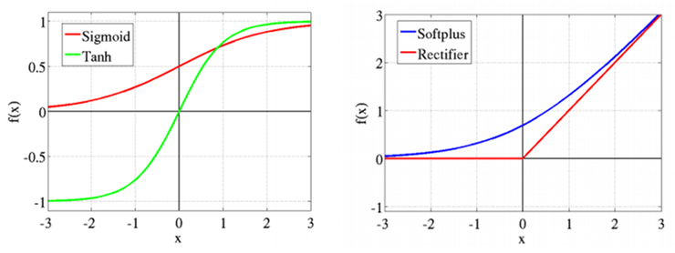
ReLU
Notes:
sigmoid 함수는 tanh에 비해서 학습 속도가 느린 문제가 있습니다.
신경망의 크기가 작을 때는 그 차이가 심각하지 않지만,
AlexNet과 같이 망의 크기가 엄청나게 큰 경우는 학습 속도에 치명적인 영향을 줍니다.
1장의 영상을 학습시키는데 1ms 정도씩만 더 걸리더라도, 수천만장의 영상을 학습시킬 때 걸리는 시간은
엄청나게 벌어질 수 있습니다. 그러므로 활성 함수의 선택은 매우 중요합니다.

Slide 8
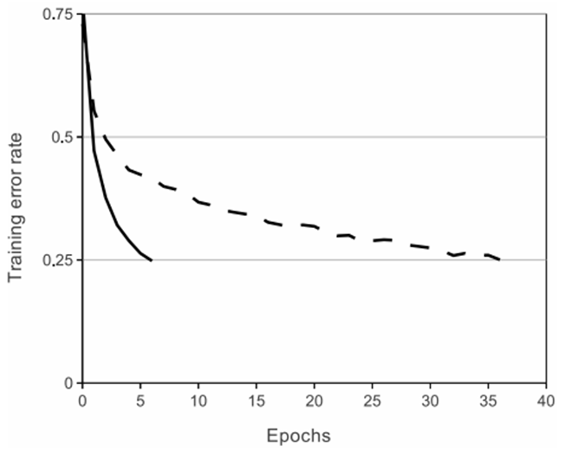
ReLU
Notes:
학습속도가 sigmoid나 tanh를 사용했을 때에 비해 학습 속도가 6배 정도 빨라집니다.
ImageNet에는 엄청난 수의 학습 이미지가 있기 때문에 고속으로 학습을 하기 위해서
논문에서는 활성함수로 ReLU(Rectified Linear Unit)을 사용했습니다.
0에서 미분이 안 되는 문제가 있기는 하지만,
학습속도가 탁월하고 back-propagation 결과도 매우 단순하기 때문에
요즘 Deep Neural Network에서는 거의 ReLU를 선호하고 있습니다.
실선 ReLU 점선 tanh

Slide 9
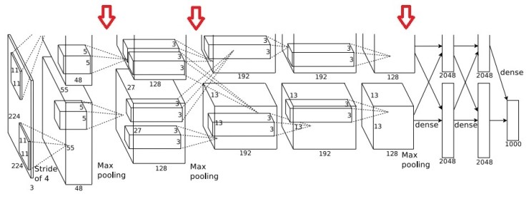
Overlapped Pooling
Notes:
통상적으로 pooling을 할 때는 겹치는 부분이 없게 하는 것이 대부분이며,
pooling window의 크기도 2x2를 주로 사용하고,
Stride도 2를 사용하기 때문에 출력 영상의 크기가 가로/세로 각각 1/2로 줄어들게 됩니다.
하지만 AlexNet은 2x2 윈도우 대신 3x3 window를 선택하고,
Stride를 2로 하는 overlapped pooling 방식을 사용했습니다.
겹치지 않게 max pooling 하는 것보다 강한 자극이 주변의 약한 자극을 막는 효과 (latenal inhibition)
관점에서 overlapping pooling이 오버피팅에 빠질 가능성을 더 줄여줍니다.
CNN의 구조에서 일반적으로 pooling은 convolution을 통해 얻은
feature-map 영상의 크기를 줄이기 위한 용도로 사용하며,
average pooling 또는 max pooling을 사용한다.
max pooling은 average pooling에 비해 최대값을 구해야 하기 때문에 연산량이 더 많지만,
최대 크기를 갖는 자극만 전달한다는 관점에서 보면,
생물학적인 특성과 좀 더 유사하다고 볼 수 있다.
LeNet-5에서는 average pooling 방식을 사용했지만,
AlexNet에서는 max pooling을 사용하였으며,
아래 그림의 화살표 영역이 pooling layer에 해당된다.

Slide 10
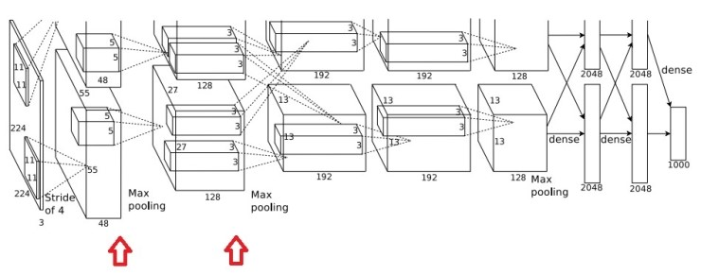
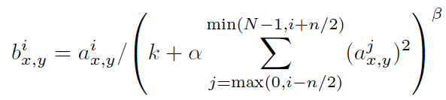
Local Response Normalization
Notes:
일반화 에러를 줄이기 위해 정규화를 합니다. 맨뒤의a는 는 2D 이미지에서 (x, y) 위치에서 j 번째 커널(필터)을 의미합니다. k,n,α,β 는 hyper-parameter로 이 논문에서는 k=2,n=5,α=10−4,β=0.75 로 설정했다. 이 정규화는 같은 공간에 위치에 있는 n 만큼 인접한 필터들의 square-sum을 이용하여 정규화 하는 것이다.
예를들어 n=5 라면, (2, 3)번째 픽셀에 위치하는 5번째 필터는 그 위치의 3~7번째 필터에 해당하는 결과값을 이용하여 정규화 한다. 참고로 실제로는 성능상 큰 이점이 없어서 잘 사용하지는 않는다고 합니다.

Slide 11
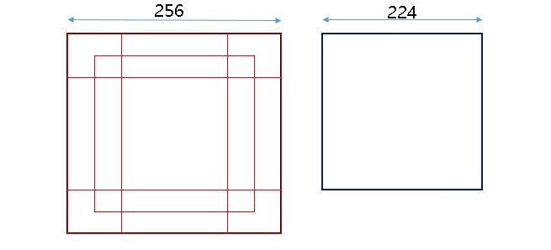
Overfitting에 대한 해결책 – Data Augmentation
Notes:
AlexNet에서는 작은 연산만으로 학습 데이터를 늘리는 2가지 방법을 적용하였습니다.
특히 GPU가 이전 이미지(학습 데이터)를 이용하여 학습하고 있는 동안에,
CPU에서는 이미지를 늘리기 때문에 디스크에 저장할 필요가 없도록 하였다.
첫번째 방법은 256x256 크기의 원영상으로부터 무작위로 224x224 크기의 영상을 취하는 것입니다.
이렇게 되면, 1장의 학습 영상으로부터 2048(2**11)개의 다른 영상을 얻을 수 있게 됩니다.
test를 할 때는 5개의 224x224 영상(상하좌우 코너 및 중앙으로부터)과 그것들을 수평으로 반전한 이미지 5개,
총 10개로부터의 softmax 출력을 평균하는 방법으로 택하였습니다.
Overfitting 문제에 대한 대표적인 해결책 중 하나가,
학습에 사용할 데이터의 양을 늘리는 것이다.
그러나 학습 데이터를 늘리는 것이 쉽지 않으며,
학습 데이터가 늘어나면 학습 시간이 길어지기 때문에 효율성을 반드시 고려해야 한다.

Slide 12
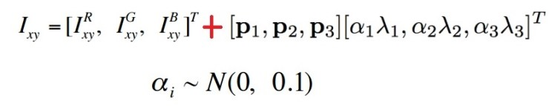
Overfitting에 대한 해결책 – Data Augmentation
.
Notes:
두번째 방법은 각 학습 영상으로부터 RGB 채널의 값을 변화시키는 방법을 택하였습니다.
이를 위하여 학습 이미지의 RGB 픽셀 값에 대한 주성분 분석(PCA)를 수행하였으며,
거기에 평균은 0, 표준편차는 0.1 크기를 갖는 랜덤 변수를 곱하고
그것을 원래 픽셀 값에 더해주는 방식으로
컬러 채널의 값을 바꾸어 다양한 영상을 얻게 되었습니다.
주성분 분석 : 고차원의 데이터를 저차원의 데이터로 환원시키는 기법이다. 서로 연관 가능성이 있는 고차원 공간의 표본들을 선형 연관성이 없는 저차원 공간(주성분)의 표본으로 변환하기 위해 직교 변환을 사용한다.

Slide 13
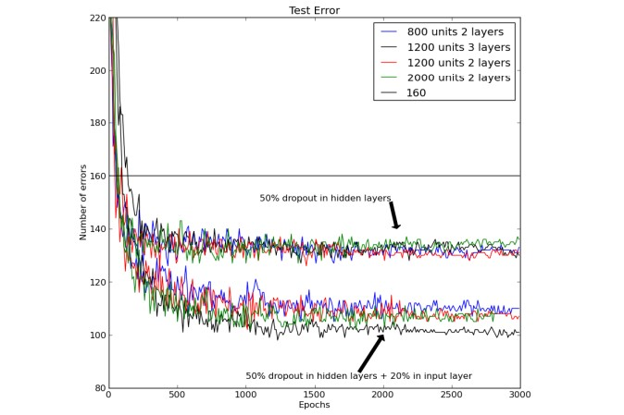
Overfitting에 대한 해결책 – Dropout
.
Notes:
Dropout에 대한 논문이 발표된 이래,
요즘 대부분의 CNN 구조에서는 Dropout을 적용하여 학습시간을 단축시키고
overfitting의 문제도 해결한다.
Dropout은 [Part Ⅲ. Neural Networks 최적화] 4. Dropout 에서 살펴본 것처럼,
AlexNet에서는 Dropout을 사용하여 voting 효과 및 co-adaptation을 피하는 효과를 얻을 수 있었습니다.
Krizhevsky와 공동 저자인 Hinton이 첫번째 저자로 발표한 2012년의 논문
“Improving neural networks by preventing co-adaptation of feature detectors”
논문도 한번 살펴보면 좋을 것 같다.
위 그림은 Hinton의 논문에서 dropout을 hidden layer에 대해서만 적용할 때와
입력단과 hidden layer 양쪽에 dropout을 적용했을 때를 비교한 것입니다.
Dropout은 그 성격상 fully-connected layer에 대하여 행하기 때문에
AlexNet에서는 fully connected layer의 처음 2개 layer에 대해서만 적용을 하였습니다.
또한 dropout의 비율은 50%를 사용하였습니다.

Slide 14
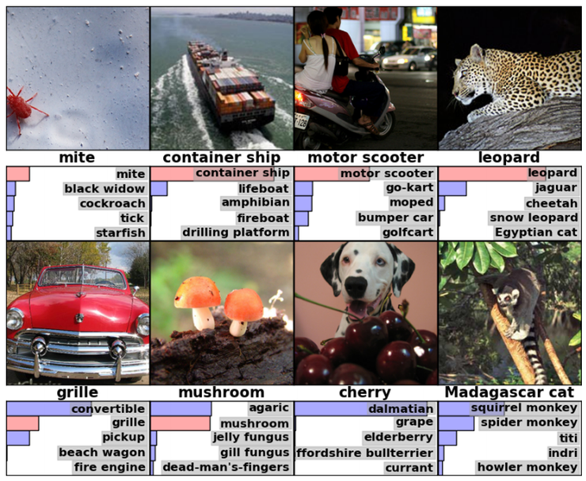
AlexNet - 결과
.
Notes:
AlexNet의 실험 결과를 보면, 아래 그림처럼, 상당히 결과가 괜찮은 것을 알 수가 있습니다.
그림에서 올바른 결과는 그림 바로 밑에 적혀 있고, 그 밑에 있는 5개의 후보는 AlexNet이 추정한 것이다.
Mite(진드기)는 한쪽으로 치우쳐 있어도 잘 구별을 하는 것을 알 수가 있습니다.
leopar에 대한 추정 5개도 거의 비슷하게 보이는 것들이기 때문에 엉터리는 아니다.
또한 추정이 틀린 경우에도 중앙에 있는 것들을 어떻게 볼 것인지에 따라 mushroom과 주름버섯으로 볼 수 있기 때문에
충분히 추정이 가능한 답을 했음을 알 수 있습니다.

Slide 15
Thank You
For Listening
Notes:
LeNet과 유사한 구조 이지만 깊은 신경망을 사용하여 특징을 더욱 잘 추출.
성능개선을 위해 가능한 방법을 모두 동원하였다.
학습시키는데 일주일정도 걸린다. 뒤쪽의 FC의 수가 너무 크다.
하이퍼 파라미터를 어떻게 최적화 시키는지 궁금, 학습시킬수는 없나?
- Learning Hyper Parameter
1) SGD w/ batch size = 128
2) momentum = 0.9
3) weight decay = 0.0005
4) 각 Layer weight 초기화(표준편차 = 0.01 w/ zero-mean Gaussian distribution)
5) convolution 2,4,5 및 fc layer bias 초기화 1, 나머지 layer 0
6) Learning rate = 0.01

Slide 16
.

